Slide 1
LA OFERTA AGREGADA, LA CURVA DE PHILLIPS Y EL MODELO DE LUCAS (Sesión 8 Parte 2)
FACULTAD DE CIENCIAS EMPRESARIALES Y ECONÓMICAS
CARRERA DE ECONOMÍA
TEORIA y POLITICA MONETARIA
Metodología IATC

Slide 2
FACULTAD DE CIENCIAS EMPRESARIALES Y ECONÓMICAS
CARRERA DE ECONOMÍA
IMPACTO

Slide 3
Logro de aprendizaje:
Comprender el funcionamiento del modelo de la oferta agregada y la regla de política monetaria

Slide 4
CONTENIDO DETALLADO
De la PC a la OA
El modelo de Lucas
Rigideces salariales
La PC en economías abiertas

Slide 5


Slide 6
Fuente:
De Gregorio Macroeconomía (7a ed.):
Capitulo 18-21: OA-DA y política macroeconómica

Slide 7
FACULTAD DE CIENCIAS EMPRESARIALES Y ECONÓMICAS
CARRERA DE ECONOMÍA
ADQUISICIÓN

Slide 8
DE LA PC A LA OA

Slide 9
MODELO DE LUCAS

Slide 10

Crítica de Lucas: Información imperfecta y expectativas racionales
La crítica de Lucas y las expectativas se basa en el supuesto de que los agentes económicos (consumidores y empresas), forman sus expectativas racionales al tomar decisiones económicas.
Los agentes económicos utilizan toda la información disponible, incluida su comprensión de la política económica, para formar expectativas sobre variables económicas (p.e inflación, el crecimiento económico, las tasas de interés, tipo de cambio, etc).

Slide 11
Crítica de Lucas: Información imperfecta y expectativas racionales
La hipótesis que se desprende de la crítica de Lucas es que las políticas económicas pueden no funcionar como se espera si los agentes económicos ajustan sus comportamientos en respuesta a ellas.
En este sentido, las expectativas juegan un papel crucial en la formulación de políticas económicas y en la forma en que se transmiten los impactos de esas políticas a la economía real.

Slide 12
Crítica de Lucas: Información imperfecta y expectativas racionales
Si los agentes económicos anticipan correctamente los efectos de las políticas y ajustan sus comportamientos en consecuencia, las políticas pueden tener un impacto limitado o incluso contrario a lo esperado.
La propuesta considerada en la crítica de Lucas y las expectativas es conocida como "nueva macroeconomía clásica" o "nueva economía keynesiana".

Slide 13
Crítica de Lucas: Información imperfecta y expectativas racionales
Crítica a la propuesta de W. Phillips
En la medida que antes de 1970 la OA fuera estable, lo que mueve la inflación sería la DA.
Así, una DA que se mueve sobre una OA estable, lo que produce en los datos es un dibujo de la oferta.
Si la OA se empieza a trasladar (como ocurrió) en los 1970s los puntos que se ven son intersecciones de DA y OA en todo el plano producto-inflación o desempleo-inflación.

Slide 14
Crítica de Lucas: Información imperfecta y expectativas racionales
En ese contexto, Robert Lucas presenta un modelo en el cual existe un trade off entre inflación y desempleo debido a la información imperfecta que reciben los productores.
La imperfección se genera sobre los cambios en el nivel de precios de toda la economía versus los cambios en los propios precios relativos de una empresa.

Slide 15
Crítica de Lucas: Información imperfecta y expectativas racionales
Modelo asume que las empresas tienen una curva de oferta con pendiente positiva que depende de su precio relativo r.
Y^{s} = s(r_{i})
Para una empresa que produce un bien tipo ‘i’: el precio relativo es:
r_{i}=p_{i} - p
Es el precio de su producto respecto al precio general de la economía

Slide 16
Crítica de Lucas: Información imperfecta y expectativas racionales
La información imperfecta consiste en que las empresas observan p_{i} pero no observan el nivel general de precios p.
Cuando hay cambios en el precio relativo del producto de una empresa r_{i} → la empresa debe decidir y determinar si este cambio se debe al nivel general de precios o a su precio relativo.

Slide 17
Crítica de Lucas: Información imperfecta y expectativas racionales
Si hubiera información perfecta y hay un aumento en la cantidad de dinero que genera un shock inflacionario ➔ el nivel general de precios p aumenta junto a todos los precios p_{i} y la oferta no cambia (el dinero sería neutral).
De otro lado, si p_{i} cambia y p permanece constante,
las empresas para las cuales el precio aumentó suben su producción;
las otras empresas para las que el precio (relativo) baja reducirán su producción.

Slide 18
Crítica de Lucas: Información imperfecta y expectativas racionales
En consecuencia, frente a cambios en precios relativos, la economía cambia su producción, en particular su composición, pero la causa es un fenómeno real (p.e. por un cambio en preferencia entre bienes y servicios).

Slide 19
Crítica de Lucas: Información imperfecta y expectativas racionales
En el modelo de Lucas, se asume que las empresas son tomadoras de precios.
Con información imperfecta, las empresas extraen las “señales” con las cuales forman sus expectativas sobre el nivel general de precio p^{e}.
Se modelan los precios esperados p^{e} como una función lineal del precio del bien i
p^{e} = d_{o} + d₁ p_{i} 0<d₁<1

Slide 20
Crítica de Lucas: Información imperfecta y expectativas racionales
Si
p^{e} = d_{o} + d₁ p_{i} 0<d₁<1
De
r_{i} = p_{i} – p (aplicando valor esperado)
r^{e}_{i} = p_{i} - p^{e}
r^{e}_{i} = p_{i} - [ d_{o} + d₁ p_{i}]
r^{e}_{i} =(1- d₁) p_{i} - d_{o}

Slide 21
Crítica de Lucas: Información imperfecta y expectativas racionales
Escenario 1:
Shock nominal que hace subir todos los precios de la economía →
p > p^{e}
Entonces todas las empresas aumentan su producción.

Slide 22
Crítica de Lucas: Información imperfecta y expectativas racionales
Escenario2:
Si un grupo de empresas afronta una mayor demanda, → su precio p_{i} sube, pero el nivel general de precios p permanece constante ➔
Las empresas al formar sus expectativas estiman que el precio relativo r_{i} sube solo una parte de lo que subió p_{i} con lo que se tiene que p^{e} > p
Y por lo tanto las empresas aumentaron su producción menos de lo que sube la demanda (con lo cual producción estará por debajo de la producción potencial).

Slide 23
Crítica de Lucas: Información imperfecta y expectativas racionales
Los parámetros δ₀ y δ₁ se forman racionalmente y dependerán de la estructura de la economía.
Entonces ¿cómo es que se forman las expectativas?
La función de oferta de cada empresa es:
y_{i} = γr^{e}_{i}
Las empresas deben formar sus expectativas sobre r, y que por ser racionales es igual al valor esperado dada la información que tienen:
r^{e}_{i} = E(r_{i} | Ω) = E_{t}r^{e}_{i}

Slide 24
Crítica de Lucas: Información imperfecta y expectativas racionales
La oferta de cada empresa es:
y_{i} = γ E_{t} (r_{i} | p_{i})
Asimismo, se tiene que:
E_{t} (r_{i} | p_{i}) = p_{i} – E_{t} ( p|p_{i})
Donde E_{t} p es la expectativa de p dada toda la información disponible en t sin embargo antes de que se observe p_{i}

Slide 25
Crítica de Lucas: Información imperfecta y expectativas racionales
La teoría de la extracción de señales permite señalar que la proyección óptima de r_{i} depende de p_{i} tal que:
E_{t} (r_{i} | p_{i}) = ε [ p_{i} – E_{t} ( p)]
Donde E_{t} p es la expectativa de p dada toda la información disponible en t ; sin embargo, antes de que se observe p_{i.}
El parámetro ε depende de la calidad de la señal y estará influenciado por las varianzas relativas de r_{i} y p.

Slide 26
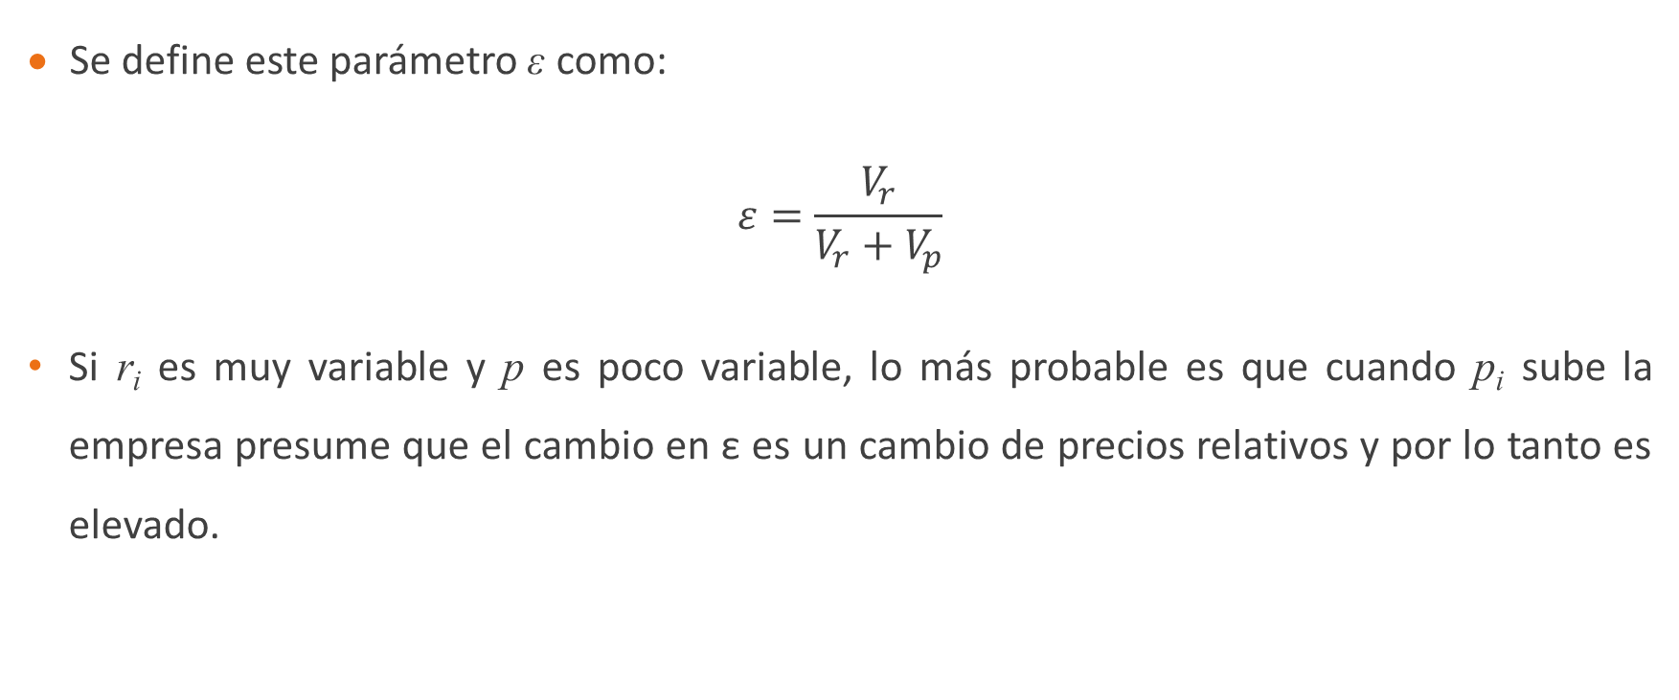
Crítica de Lucas: Información imperfecta y expectativas racionales
Se define este parámetro ε como:
$$ε=\frac{V_{r}}{V_{r}+V_{p}}$$
Si r_{i} es muy variable y p es poco variable, lo más probable es que cuando p_{i} sube la empresa presume que el cambio en ε es un cambio de precios relativos y por lo tanto es elevado.

Slide 27
Crítica de Lucas: Información imperfecta y expectativas racionales
De
E_{t} (r_{i} | p_{i}) = p_{i} – E_{t} ( p|p_{i})
E_{t} (r_{i} | p_{i}) = ε [ p_{i} – E_{t} ( p)]
Se tiene:
E_{t} ( p|p_{i}) = ε E_{t} ( p) + (1- ε ) p_{i}

Slide 28
Crítica de Lucas: Información imperfecta y expectativas racionales
Se tiene:
E_{t} ( p|p_{i}) = ε E_{t} ( p) + (1- ε ) p_{i}
Que es una ecuación parecida a:
p^{e} = d_{o} + d₁ p_{i}
Con lo que se concluye que la oferta de cada empresa es:
y^{s}_{i}= γ ε [p_{i} - E_{t} ( p)]

Slide 29

Crítica de Lucas: Información imperfecta y expectativas racionales
Agregando para toda la economía:
y = y_{n} + α ( p – p^{e} )
donde p^{e} es el valor esperado de p antes de que se observe la señal p_{i}
la pendiente de la curva de Phillips es:
$$α=γ\frac{V_{r}}{V_{r}+V_{p}}$$

Slide 30
Crítica de Lucas: Información imperfecta y expectativas racionales
La curva de oferta de Lucas indica que solo los shocks no anticipados en el nivel de precios tienen efectos reales.
Si la política monetaria es anticipada, no tendrá efectos reales (en el PBI).
Los shocks no anticipados son los que hacen que la expectativa de los precios difiera del precio efectivo.

Slide 31
Crítica de Lucas: Información imperfecta y expectativas racionales
La curva de Phillips depende de las características de la economía.
En un país con mucha volatilidad monetaria (p fluctúa mucho) la curva de Phillips tenderá a ser ver vertical ( α tiende a 0).
En un país con estabilidad monetaria, los cambios en p_{i} serán percibidos como cambios de precios relativos y por lo tanto la curva de oferta será más horizontal.

Slide 32
RIGIDECES SALARIALES Y
EXPECTATIVAS

Slide 33
Rigideces de salarios nominales y expectativas
Supuestos:
- mercado laboral competitivo
- trabajadores fijan la oferta laboral sobre la base de sus expectativas
- conocido el nivel de precios, las empresas demandan mano de obra.

Slide 34
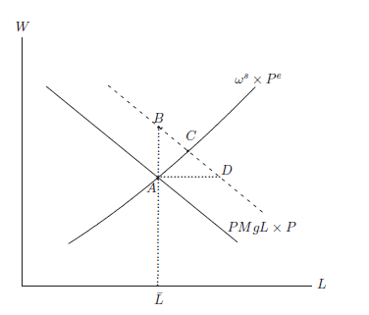
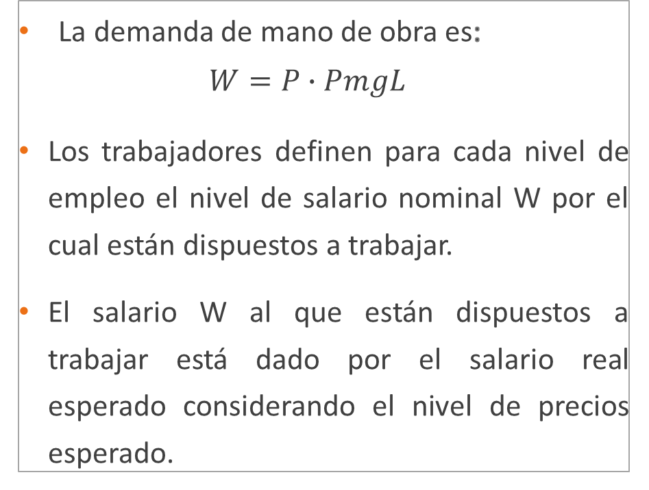
Rigideces de salarios nominales y expectativas
La demanda de mano de obra es:
$$W=P∙PmgL$$
Los trabajadores definen para cada nivel de empleo el nivel de salario nominal W por el cual están dispuestos a trabajar.
El salario W al que están dispuestos a trabajar está dado por el salario real esperado considerando el nivel de precios esperado.

Slide 35

Rigideces de salarios nominales y expectativas
Así la oferta de trabajo es:
$L=L^{s}\left(W/{P^{e}}\right)$
$\frac{W}{P^{e}}=\underset{\begin{aligned}Fs inversa \\ de Ls(W/{P^{e}})\end{aligned}}{\underbrace{w^{s}(L)}}$

Slide 36
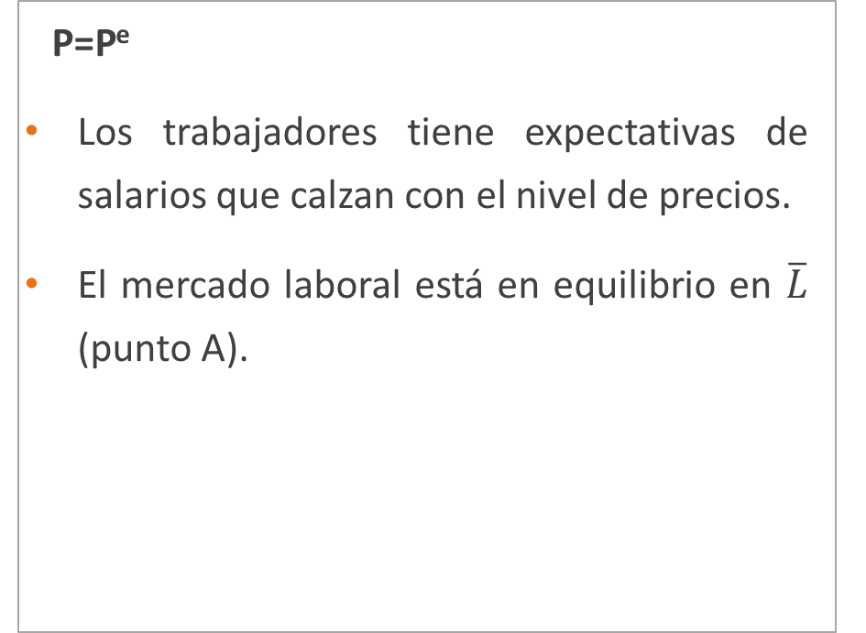
Rigideces de salarios nominales y expectativas
P=P^{e}
Los trabajadores tiene expectativas de salarios que calzan con el nivel de precios.
El mercado laboral está en equilibrio en $\overline{L}$ (punto A).

Slide 37
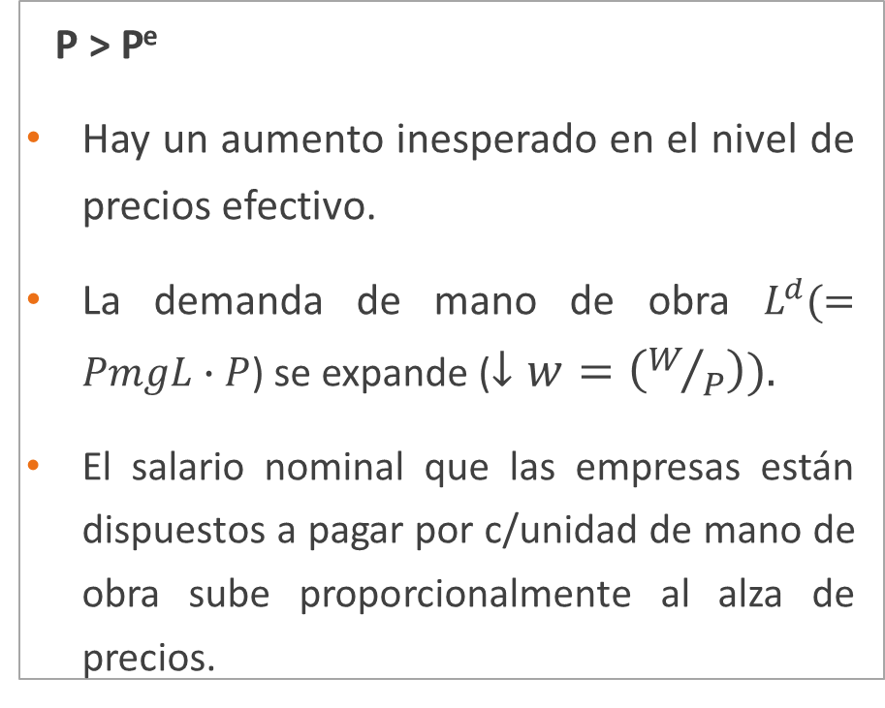
Rigideces de salarios nominales y expectativas
P > P^{e}
Hay un aumento inesperado en el nivel de precios efectivo.
La demanda de mano de obra $L^{d}(=PmgL∙P$) se expande ($↓w=\left(W/P\right)).$
El salario nominal que las empresas están dispuestos a pagar por c/unidad de mano de obra sube proporcionalmente al alza de precios.

Slide 38
Rigideces de salarios nominales y expectativas
P > P^{e}
El equilibrio (pto C) hay un mayor empleo y salarios más altos.
Pero el salario real (w) cae debido a que el aumento del salario nominal (W) es menor al alza de precios P.
Algo similar ocurre si P<P^{e} → salario nominal cae y el empleo cae.

Slide 39
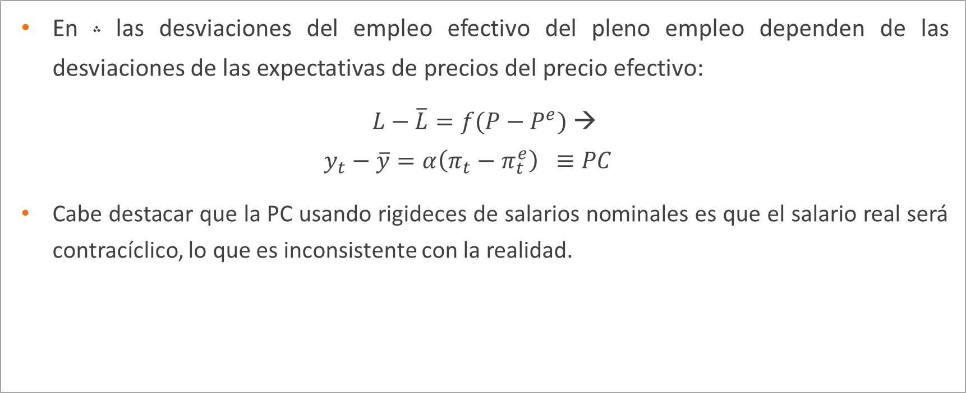
Rigideces de salarios nominales y expectativas
En ؞ las desviaciones del empleo efectivo del pleno empleo dependen de las desviaciones de las expectativas de precios del precio efectivo:
$L−\overline{L}=f(P−P^{e})$ →
$$y_{t}−\overline{y}=α\left(π_{t}−π_{t}^{e}\right) ≡PC$$
Cabe destacar que la PC usando rigideces de salarios nominales es que el salario real será contracíclico, lo que es inconsistente con la realidad.

Slide 40
RIGIDECES DE PRECIOS E
INDEXACION

Slide 41
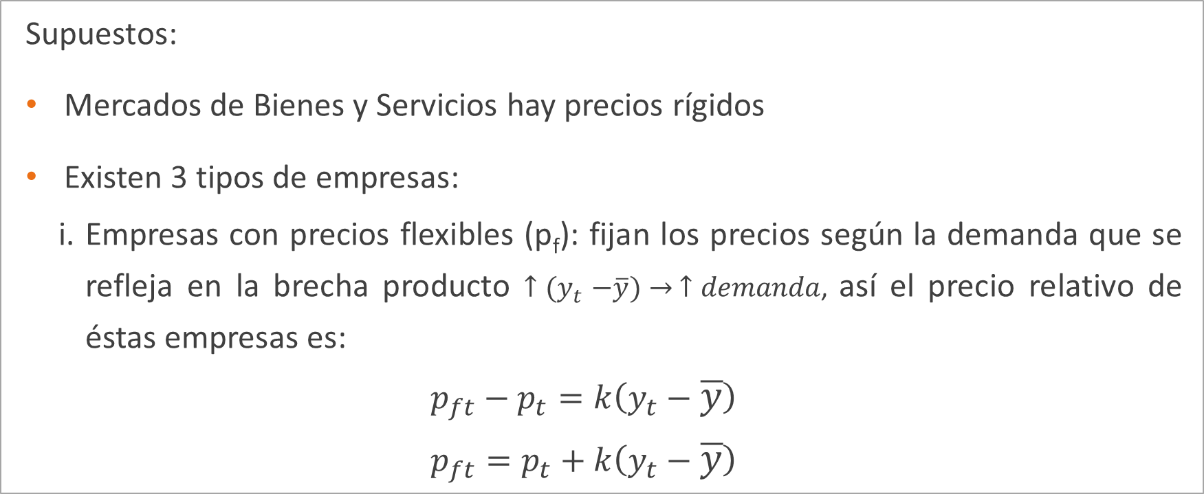
Rigideces de precios e indexación
Supuestos:
Mercados de Bienes y Servicios hay precios rígidos
Existen 3 tipos de empresas:
Empresas con precios flexibles (p_{f}): fijan los precios según la demanda que se refleja en la brecha producto ${↑(y}_{t}−\overline{y})→ ↑demanda$, así el precio relativo de éstas empresas es:
$$p_{ft}−p_{t}=k\left(y_{t}−\overline{y}\right)$$
$$p_{ft}=p_{t}+k\left(y_{t}−\overline{y}\right)$$

Slide 42
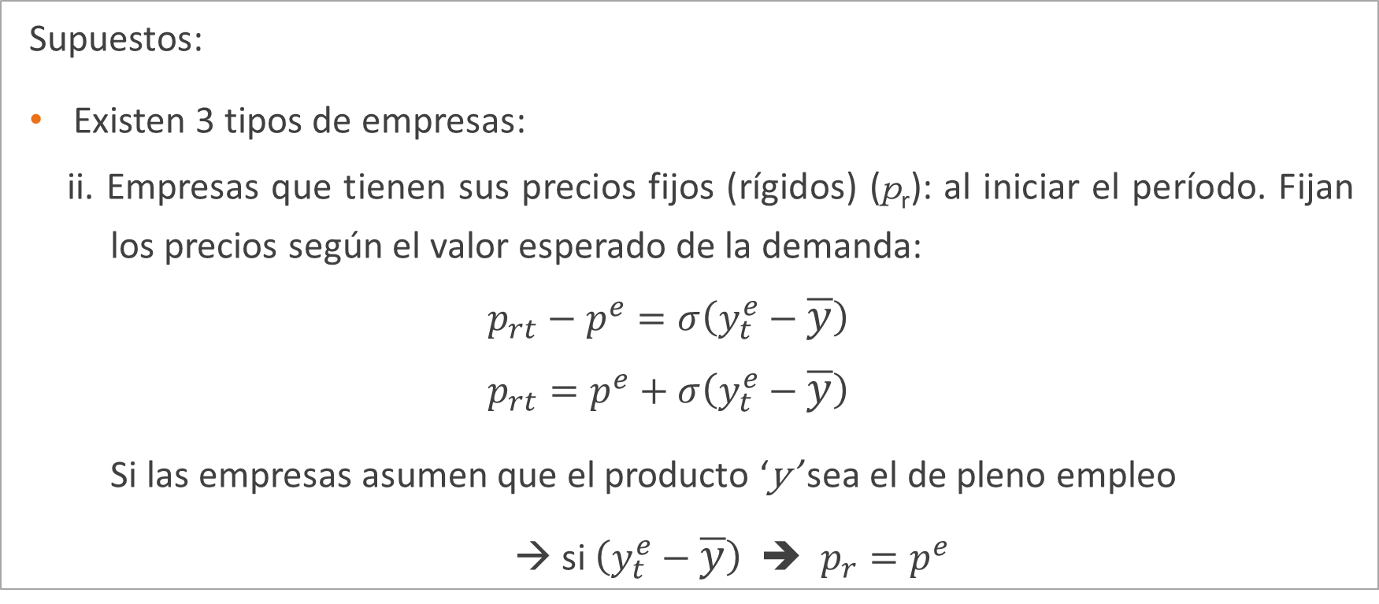
Rigideces de precios e indexación
Supuestos:
Existen 3 tipos de empresas:
ii. Empresas que tienen sus precios fijos (rígidos) (p_{r}): al iniciar el período. Fijan los precios según el valor esperado de la demanda:
$$p_{rt}−p^{e}=σ\left(y_{t}^{e}−\overline{y}\right)$$
$$p_{rt}=p^{e}+σ\left(y_{t}^{e}−\overline{y}\right)$$
Si las empresas asumen que el producto ‘y’ sea el de pleno empleo
→ si $\left(y_{t}^{e}−\overline{y}\right)$ ➔ $p_{r}=p^{e}$

Slide 43
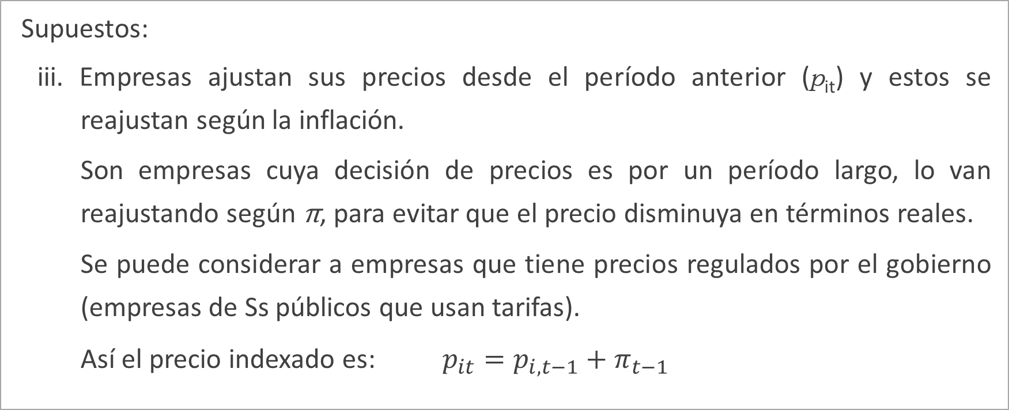
Rigideces de precios e indexación
Supuestos:
iii. Empresas ajustan sus precios desde el período anterior (p_{it}) y estos se reajustan según la inflación.
Son empresas cuya decisión de precios es por un período largo, lo van reajustando según π, para evitar que el precio disminuya en términos reales.
Se puede considerar a empresas que tiene precios regulados por el gobierno (empresas de Ss públicos que usan tarifas).
Así el precio indexado es: $p_{it}=p_{i,t−1}+π_{t−1}$

Slide 44
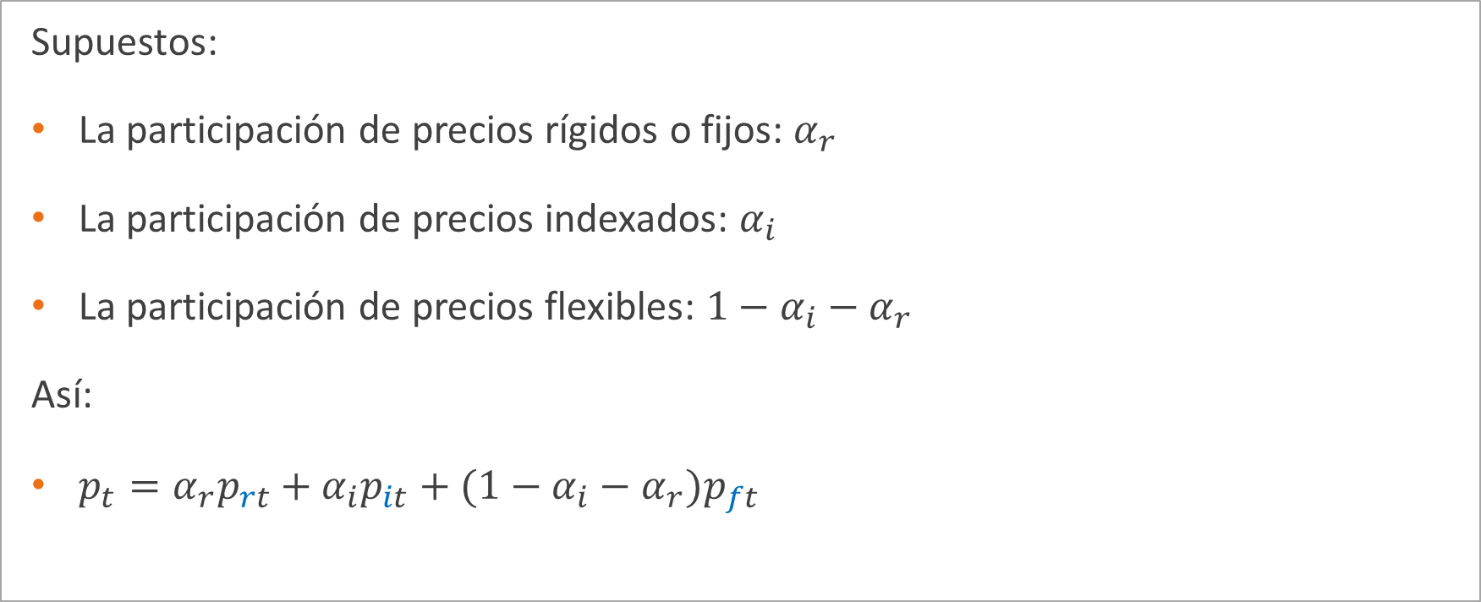
Rigideces de precios e indexación
Supuestos:
La participación de precios rígidos o fijos: $α_{r}$
La participación de precios indexados: $α_{i}$
La participación de precios flexibles: ${1−α_{i}−α}_{r}$
Así:
${p_{t}=α_{r}p_{rt}+α_{i}p_{it}+(1−α_{i}−α}_{r})p_{ft}$

Slide 45
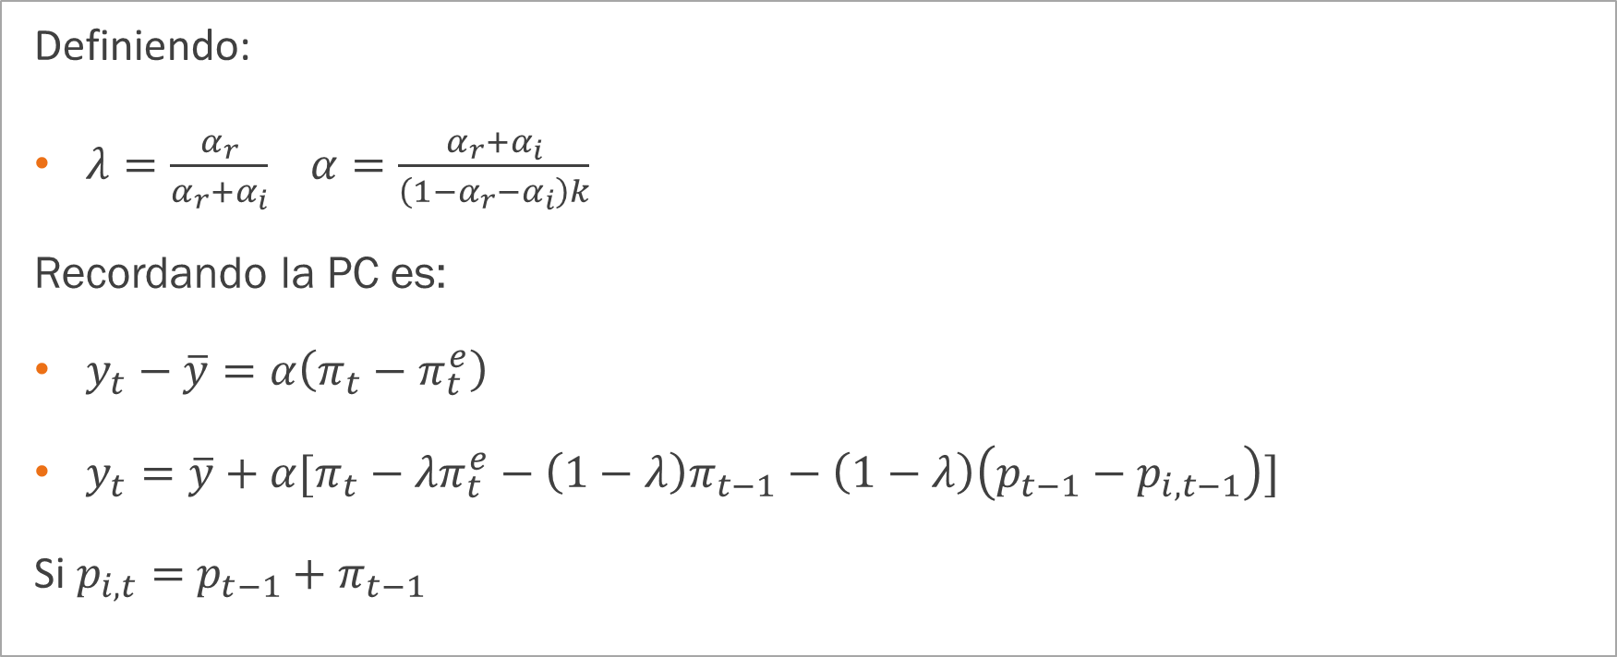
Rigideces de precios e indexación
Definiendo:
$λ=\frac{α_{r}}{α_{r}+α_{i}}$ $α=\frac{α_{r}+α_{i}}{\left(1−α_{r}−α_{i}\right)k}$
Recordando la PC es:
$y_{t}−\overline{y}=α\left(π_{t}−π_{t}^{e}\right)$
$y_{t}=\overline{y}+α[π_{t}−{λπ}_{t}^{e}−\left(1−λ\right)π_{t−1}−\left(1−λ\right)\left(p_{t−1}−p_{i,t−1}\right)]$
Si $p_{i,t}=$ $p_{t−1}+π_{t−1}$

Slide 46

Rigideces de precios e indexación
Bajo el supuesto:
$p_{i,t}=$ $p_{t−1}+π_{t−1}$
Entonces la PC es:
$y_{t}=\overline{y}+α[π_{t}−{λπ}_{t}^{e}−\left(1−λ\right)π_{t−1}]$

Slide 47
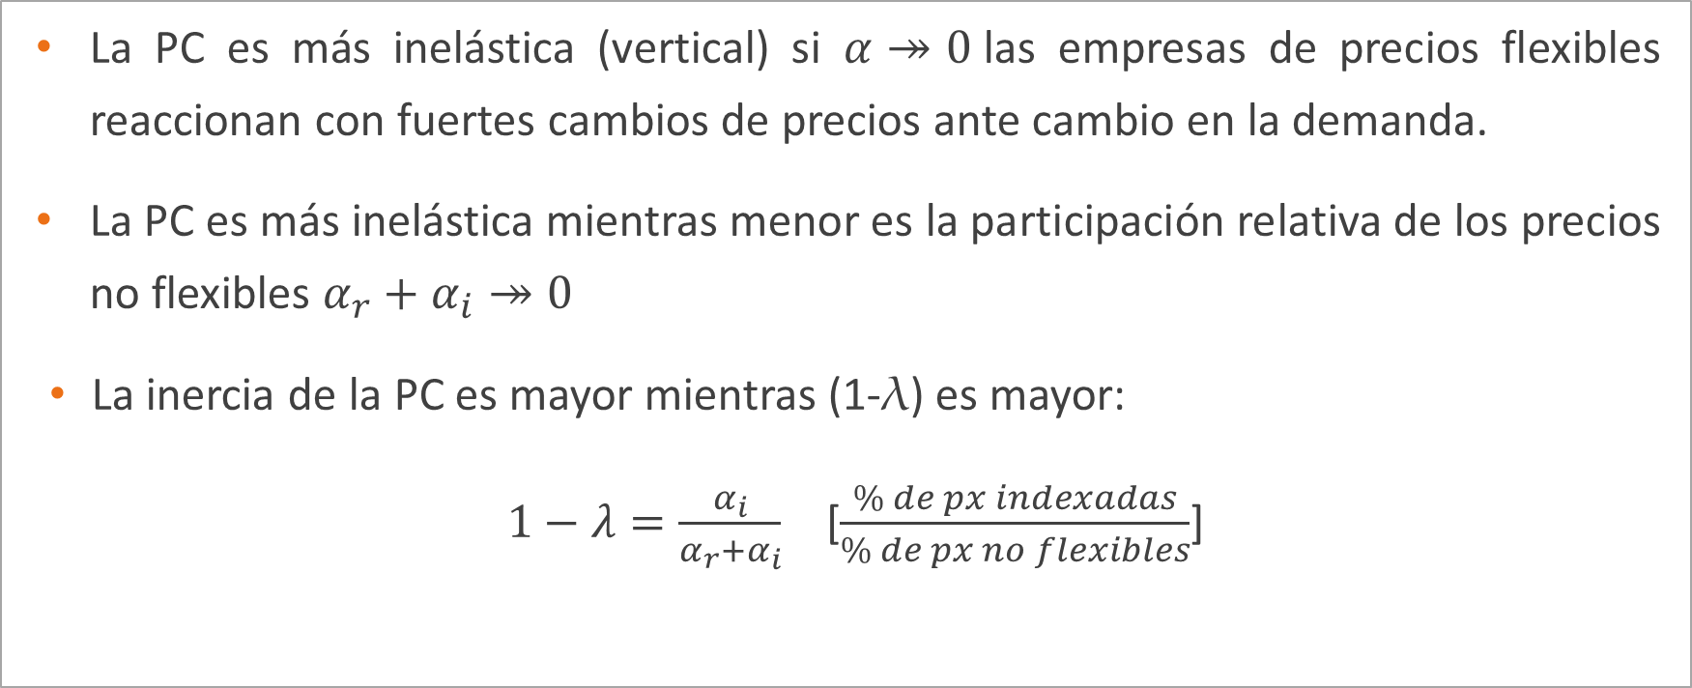
Rigideces de precios e indexación
La PC es más inelástica (vertical) si $α↠0$las empresas de precios flexibles reaccionan con fuertes cambios de precios ante cambio en la demanda.
La PC es más inelástica mientras menor es la participación relativa de los precios no flexibles $α_{r}+α_{i}↠0$
La inercia de la PC es mayor mientras (1-λ) es mayor:
$1−λ=\frac{α_{i}}{α_{r}+α_{i}}$ [$\frac{\% de px indexadas}{\% de px no flexibles}$]

Slide 48
LA NUEVA CURVA DE PHILLIPS

Slide 49
La nueva curva de Phillips
La nueva PC contiene fundamentos microeconómicos, es decir, el comportamiento optimizador o intertemporal de los agentes económicos.
Asimismo, se incluye el supuesto que los precios de bienes y servicios son rígidos.

Slide 50
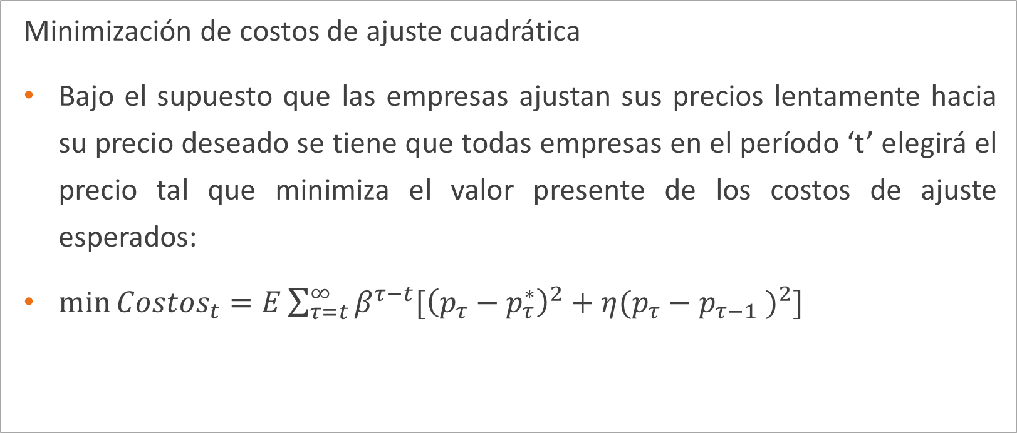
La nueva curva de Phillips
Minimización de costos de ajuste cuadrática
Bajo el supuesto que las empresas ajustan sus precios lentamente hacia su precio deseado se tiene que todas empresas en el período ‘t’ elegirá el precio tal que minimiza el valor presente de los costos de ajuste esperados:
$\min{{Costos}_{t}=E\sum_{τ=t}^{∞}{β^{τ−t}[{\left(p_{τ}−p_{τ}^{∗}\right)}^{2}+{η(p_{τ}−p_{τ−1} )}^{2}]}}$

Slide 51
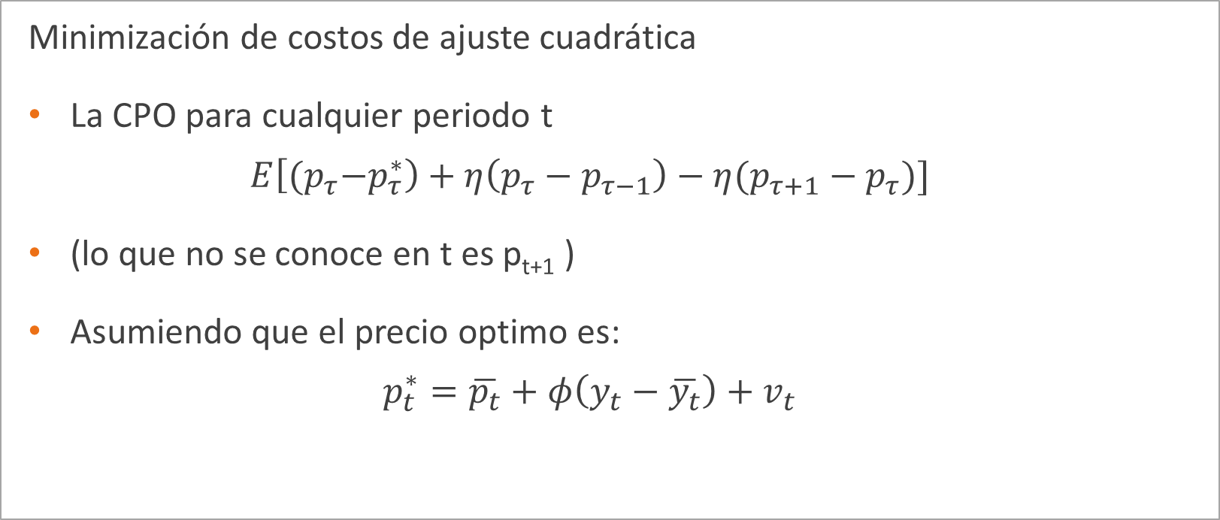
La nueva curva de Phillips
Minimización de costos de ajuste cuadrática
La CPO para cualquier periodo t
$$E\left[{(p}_{τ}−p_{τ}^{∗}\right)+η\left(p_{τ}−p_{τ−1}\right)−η(p_{τ+1}−p_{τ})]$$
(lo que no se conoce en t es p_{t+1} )
Asumiendo que el precio optimo es:
$$p_{t}^{∗}=\overline{p_{t}}+φ\left(y_{t}−\overline{y_{t}}\right)+v_{t}$$

Slide 52
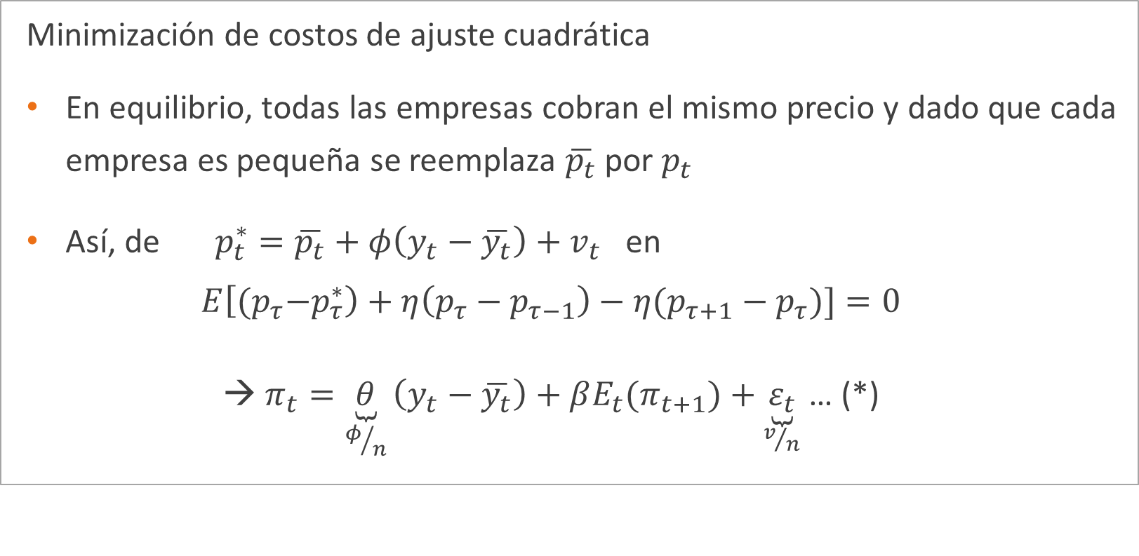
La nueva curva de Phillips
Minimización de costos de ajuste cuadrática
En equilibrio, todas las empresas cobran el mismo precio y dado que cada empresa es pequeña se reemplaza $\overline{p_{t}}$ por $p_{t}$
Así, de $p_{t}^{∗}=\overline{p_{t}}+φ\left(y_{t}−\overline{y_{t}}\right)+v_{t}$ en
$$E\left[{(p}_{τ}−p_{τ}^{∗}\right)+η\left(p_{τ}−p_{τ−1}\right)−η(p_{τ+1}−p_{τ})]=0$$
→ $π_{t}=\underset{φ/n}{\underbrace{θ}}\left(y_{t}−\overline{y_{t}}\right)+βE_{t}(π_{t+1})+\underset{v/n}{\underbrace{ε_{t}}}$ … (*)

Slide 53
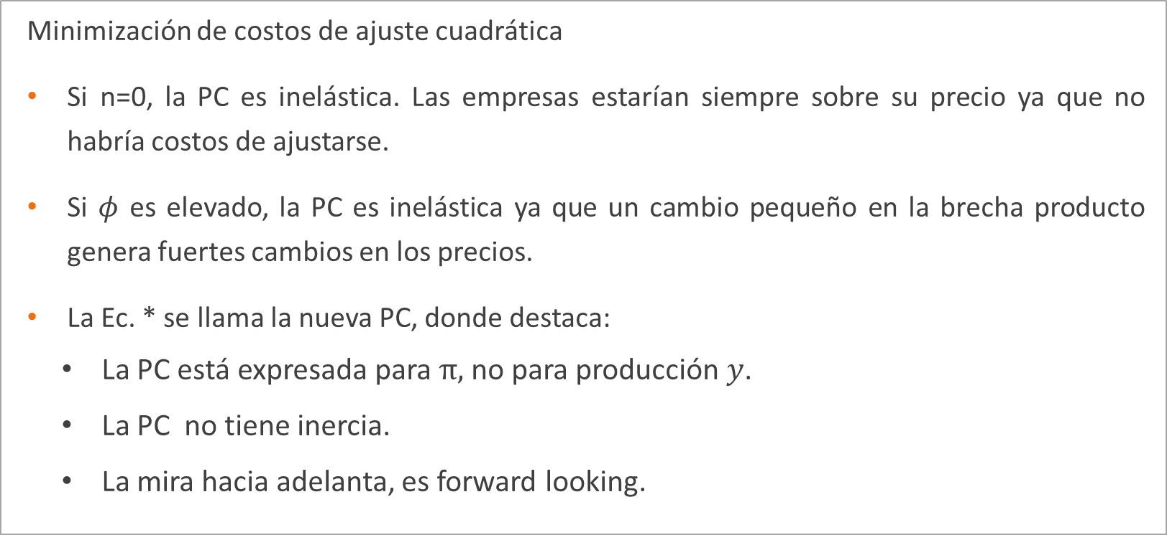
La nueva curva de Phillips
Minimización de costos de ajuste cuadrática
Si n=0, la PC es inelástica. Las empresas estarían siempre sobre su precio ya que no habría costos de ajustarse.
Si $φ$ es elevado, la PC es inelástica ya que un cambio pequeño en la brecha producto genera fuertes cambios en los precios.
La Ec. * se llama la nueva PC, donde destaca:
La PC está expresada para $π,$no para producción $y$.
La PC no tiene inercia.
La mira hacia adelanta, es forward looking.

Slide 54
FACULTAD DE CIENCIAS EMPRESARIALES Y ECONÓMICAS
CARRERA DE ECONOMÍA
TRANSFERENCIA

Slide 55
SET DE EJERCICIOS 1

Slide 56
FACULTAD DE CIENCIAS EMPRESARIALES Y ECONÓMICAS
CARRERA DE ECONOMÍA
CIERRE

Slide 57

Actividad de cierre
Se evalúa lo aprendido por medio:
De comentarios de noticias de la actualidad relacionados a la economía abierta

